Slide 1
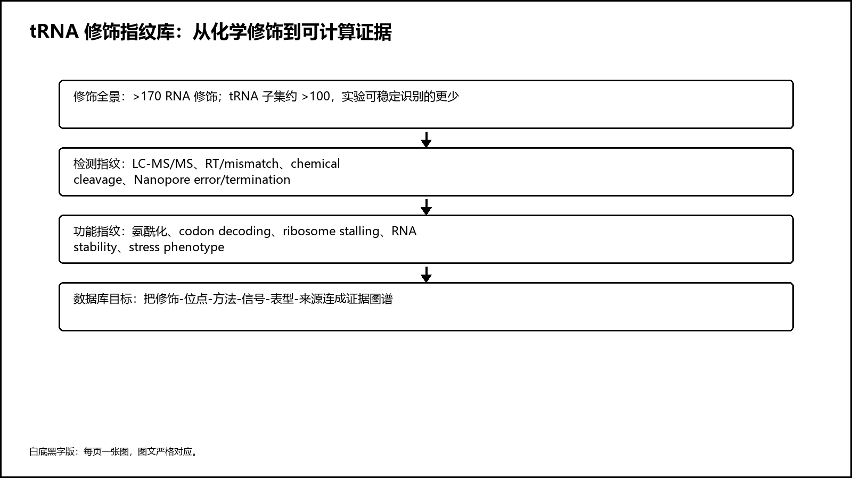
tRNA 修饰指纹库：重做后的汇报主线
目标：围绕修饰种类、检测指纹、通读/识别差异、表型和工具输出构建数据库方案。
这版不是逐资料摘要，而是把文献和GitHub工具合并成一个数据库设计故事。
每页一张图：原始论文图、工具流程图或数据库结构图。
核心问题：什么修饰、在哪里、怎么被识别、识别率为何不同、有什么表型。
1

Slide 2
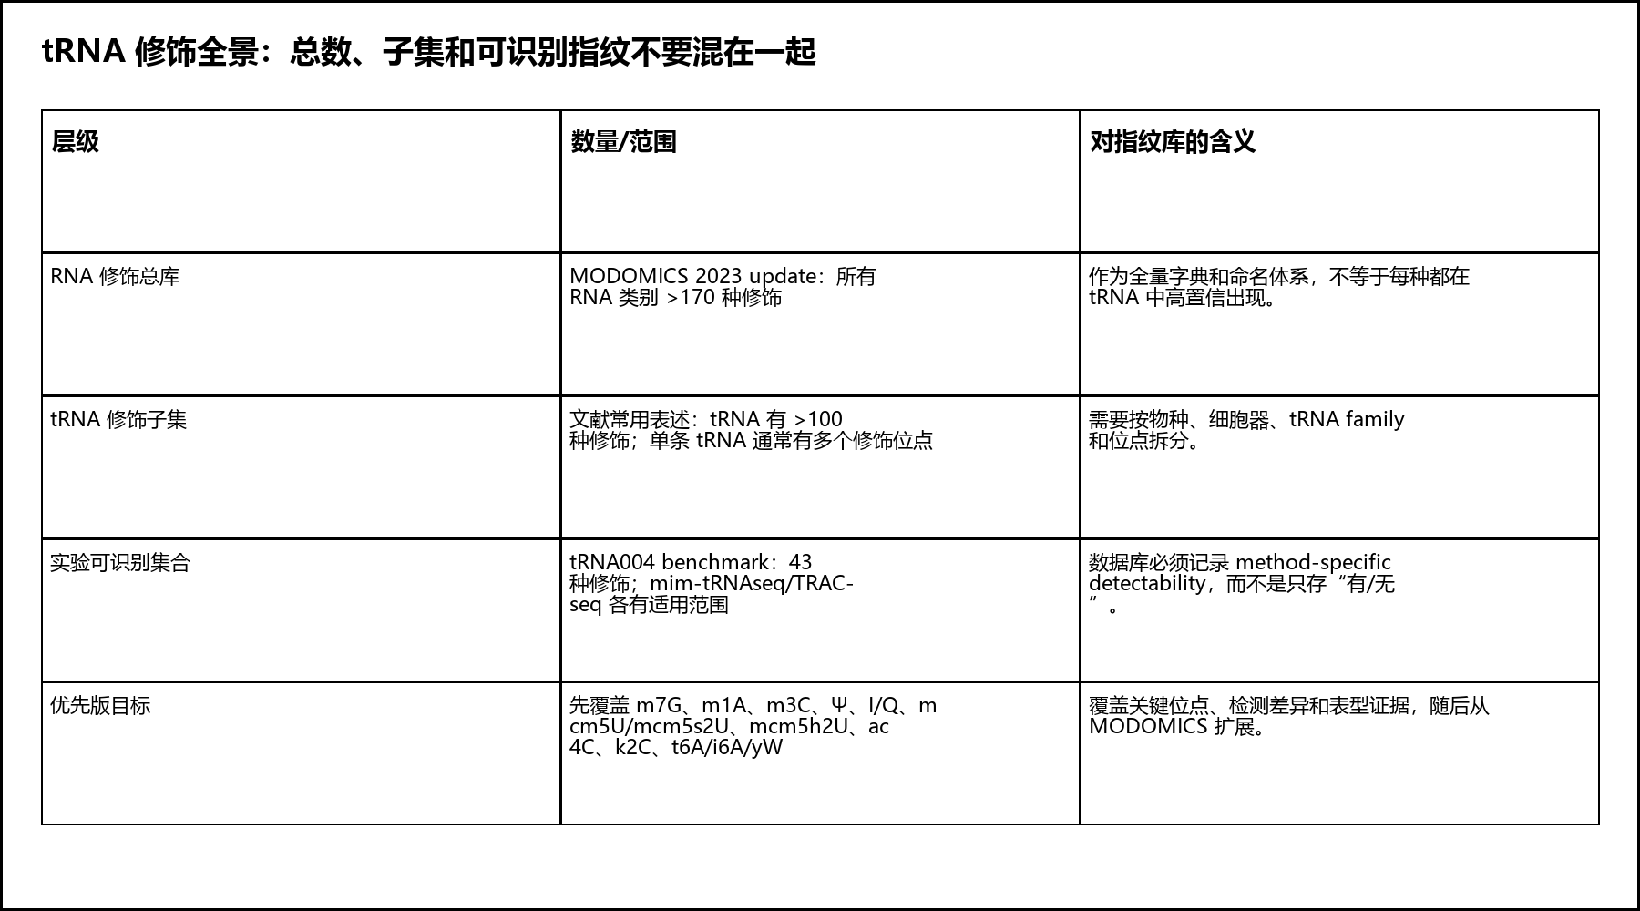
修饰数量：全量字典、tRNA子集、实验可识别集合必须分开
MODOMICS/NAR 2023 update；tRNA review；tRNA004 README/manuscript description。
全量 RNA 修饰 >170；tRNA 子集通常表述为 >100 种。
实验可稳定识别的数量远小于理论总数，且强烈依赖方法。
指纹库应从 MODOMICS 导入全量字典，再用 evidence layer 标注可检测性。
2

Slide 3
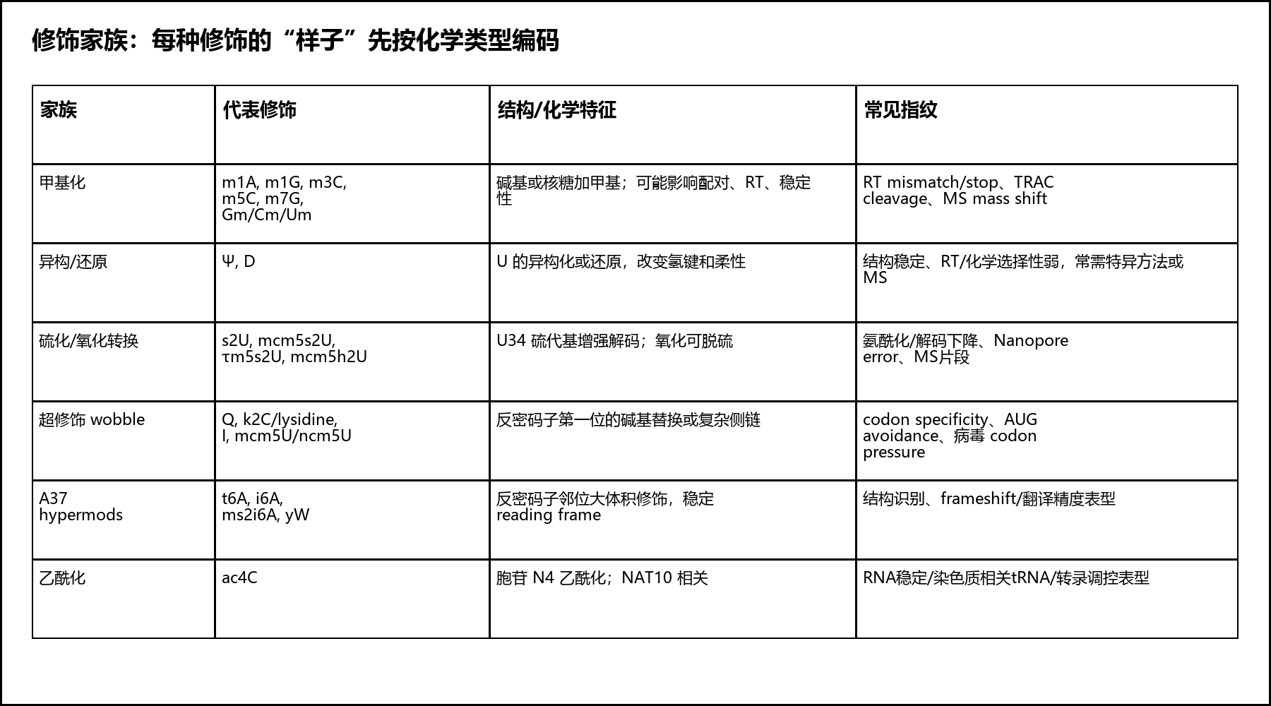
修饰家族：数据库先按化学类型组织“每种修饰是什么样”
用于替代在PPT中硬塞 >100 个修饰名；全量清单留给数据库导入。
同一类修饰常产生类似检测问题，例如甲基化导致 RT mismatch/stop。
U34 wobble 和 A37 hypermodifications 对翻译影响最大。
数据库字段应包括 chemical_family、base、position、expected_signal。
3

Slide 4
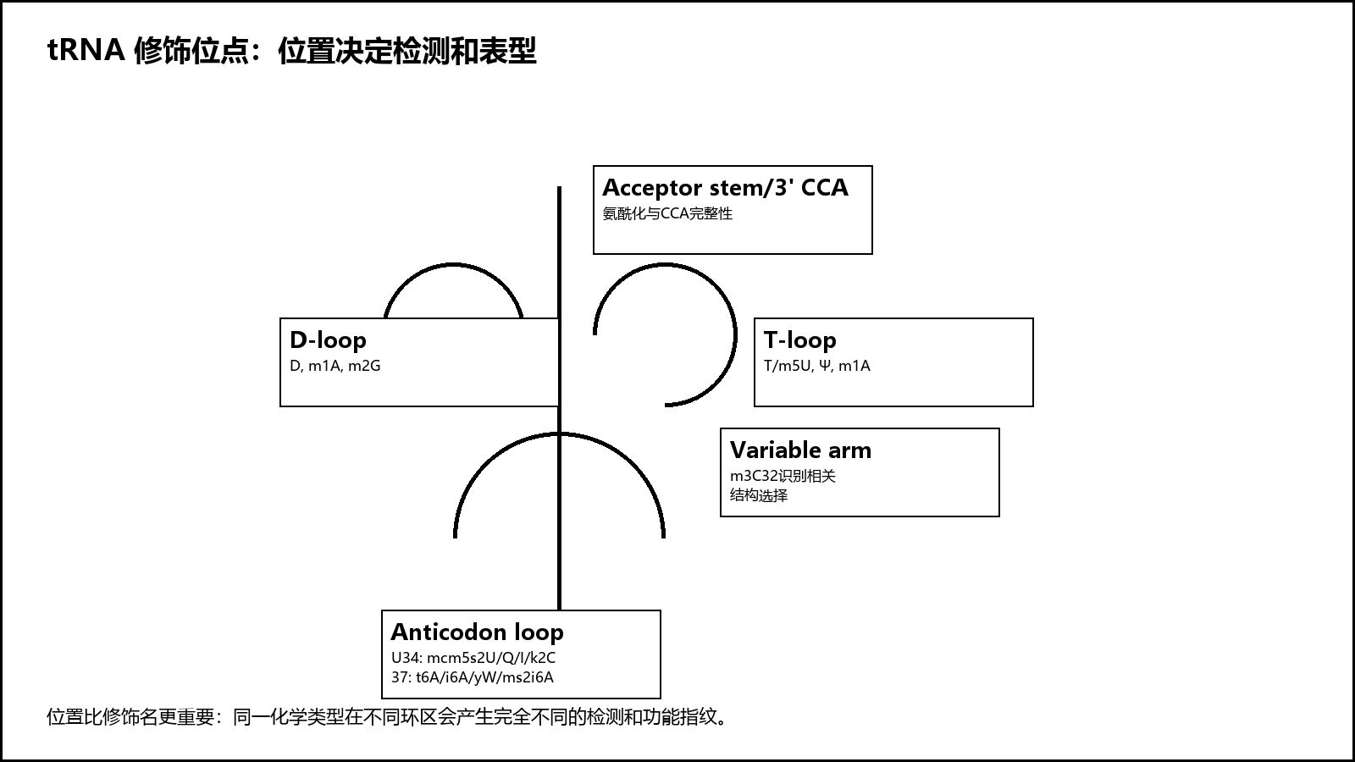
位点决定表型：U34、A37、C32、G46 是第一版重点
tRNA cloverleaf 结构位置图。
U34 常决定 codon recognition 和读码效率。
A37 常稳定 reading frame；C32/G46 更多连接结构识别和tRNA稳定。
同一修饰换位置，检测指纹和功能解释都会改变。
4

Slide 5
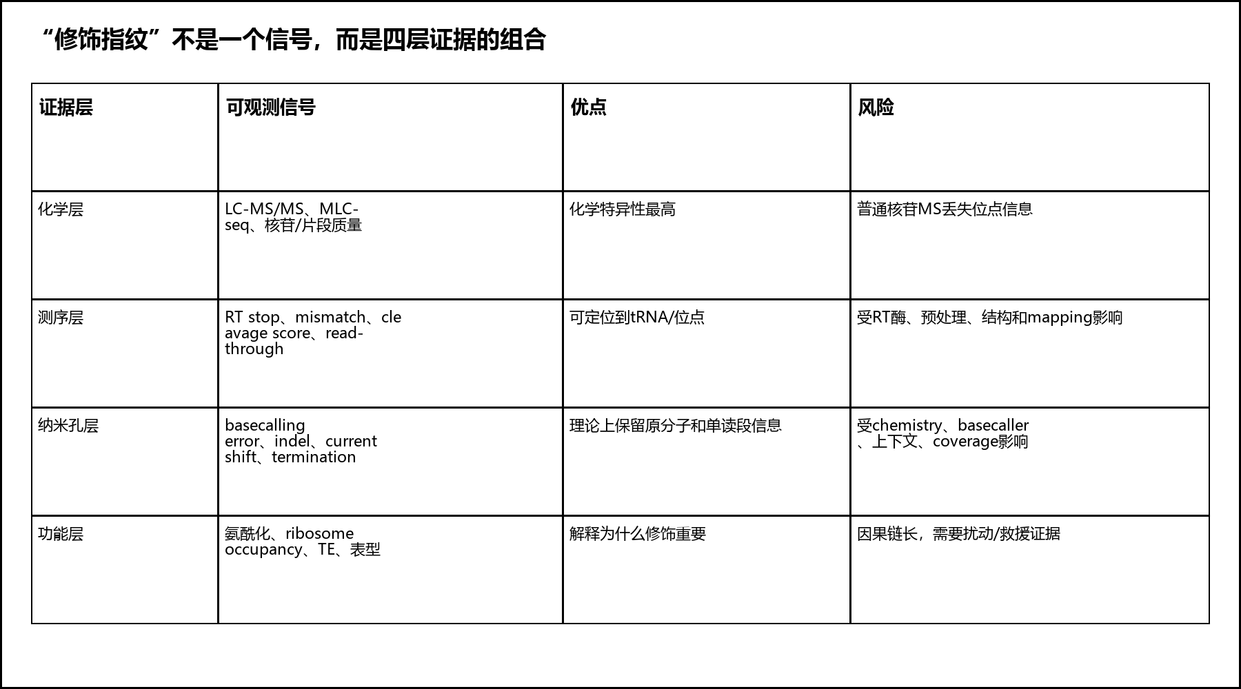
什么叫修饰指纹：化学、测序、纳米孔和功能四层证据
数据库概念图。
一条记录不是“有m7G”，而是“某方法在某位点观察到某信号”。
同一位点可同时有MS、TRAC、mim-seq、Ribo-seq和表型证据。
证据等级需要和实验方法绑定。
5

Slide 6
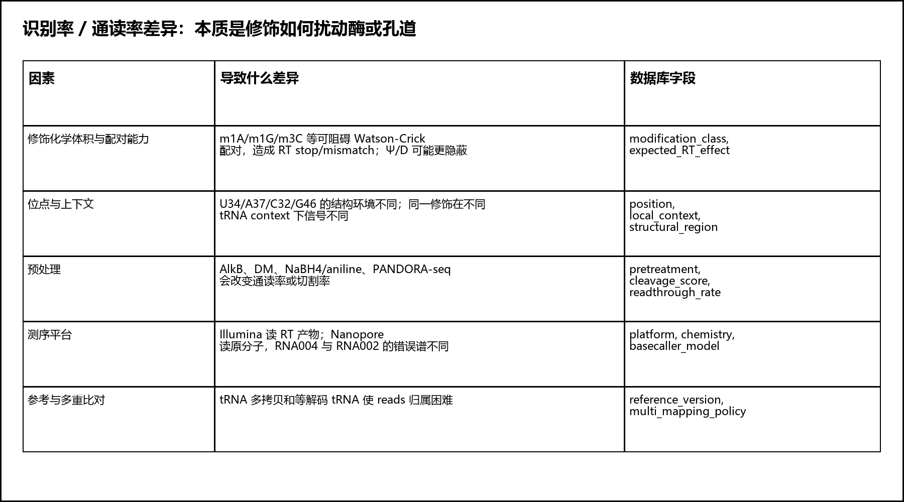
识别率/通读率为何不同：修饰在扰动RT酶、孔道和比对
方法差异解释图。
通读率低不一定代表修饰多；也可能是结构、RT酶、预处理或参考造成。
Nanopore 的错误谱不是Illumina错配谱的简单替代。
每个工具输出都要记录参数、阈值、coverage和reference版本。
6

Slide 7
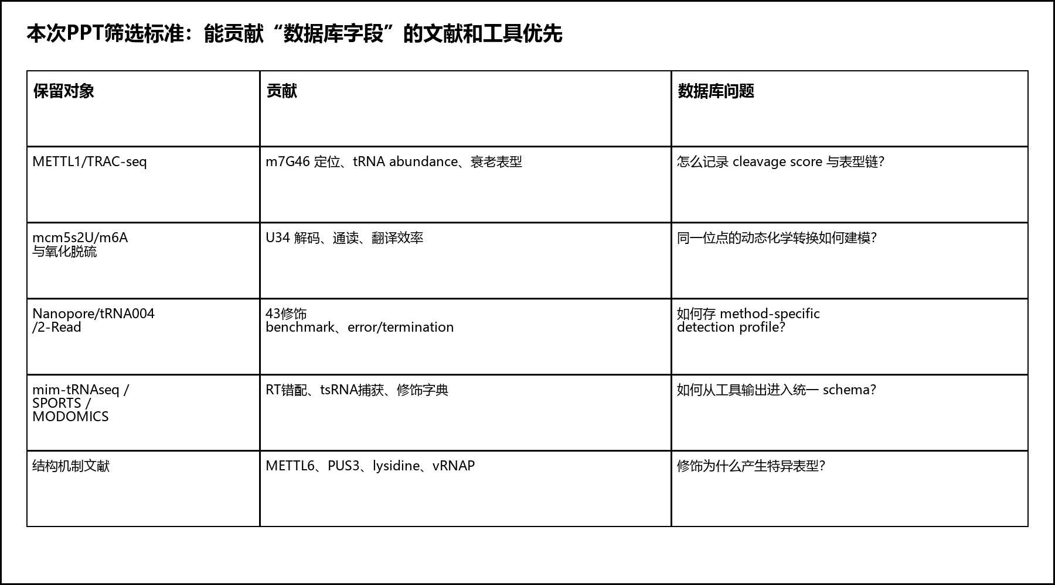
筛选标准：能贡献数据库字段的文献和工具优先
证据地图。
保留：能解释修饰、方法信号、功能表型或工具输出的材料。
弱相关：只讲普通tRNA生物学、与修饰指纹无直接关系的材料降级。
新增/强化：MODOMICS、tRNA004/Nanopore、mim-tRNAseq、m7G/TRAC、U34动态转换。
7

Slide 8
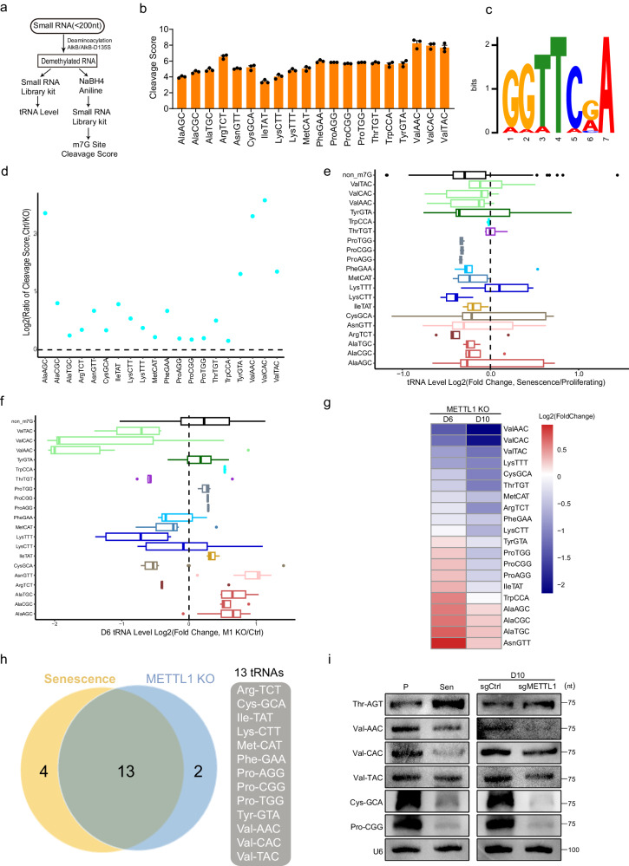
文献精读｜METTL1/m7G46：假说是m7G-tRNA下降会导致翻译衰老
PMID 38977661 | Fig.4 TRAC-seq 定位 m7G-tRNAs
逻辑：衰老中METTL1-WDR4下降，推测tRNA m7G46减少影响翻译。
方法：TRAC-seq 用 NaBH4/aniline 产生m7G位点切割，计算 cleavage score。
结果：定义一组m7G-tRNAs，并在METTL1 KO/衰老中下降。
讨论：m7G46 应作为第一版数据库的标准化化学切割指纹。
8

Slide 9
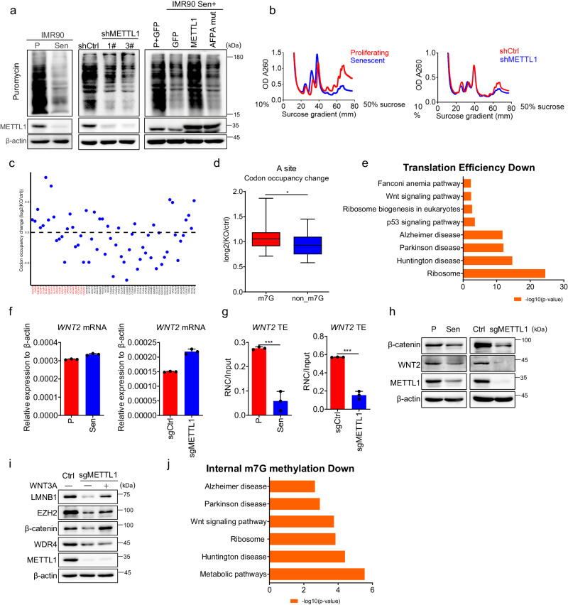
文献精读｜METTL1/m7G46：结果是核糖体停顿与SASP衰老表型
PMID 38977661 | Fig.5 Ribo-seq uncover ribosome stalling
方法步骤：puromycin、polysome、Ribo-seq、RNC-qPCR验证翻译效率。
结果：m7G-tRNA解码的codon上A-site ribosome occupancy升高。
表型：WNT等通路翻译下降，ISR/RSR/SASP被激活。
数据库字段：codon_occupancy、translation_efficiency、RTD、senescence phenotype。
9

Slide 10
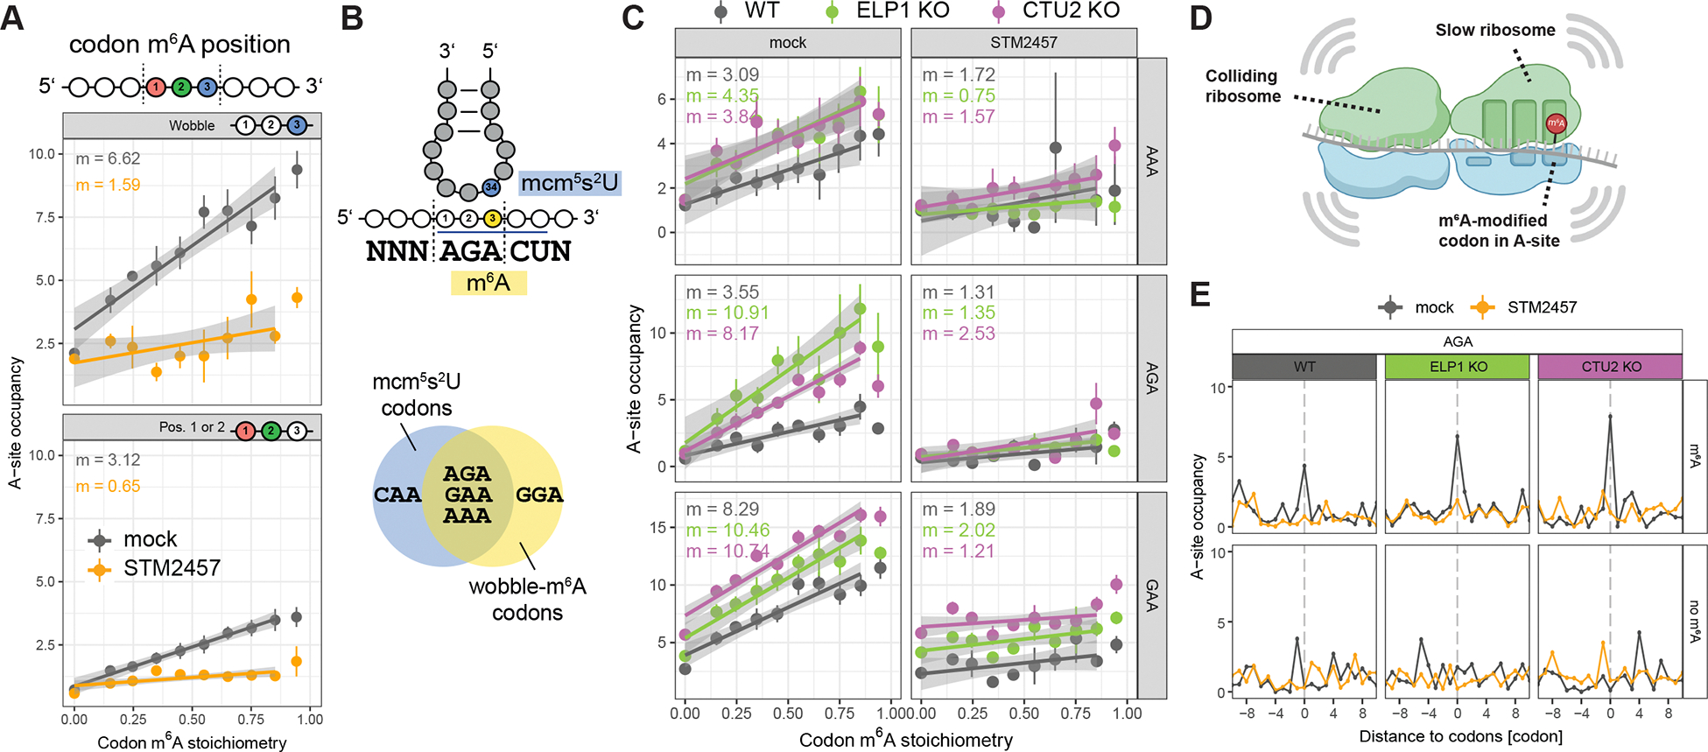
文献精读｜m6A与mcm5s2U：假说是mRNA和tRNA表观转录组相互读码
PMID 40311619 | Fig.4 mcm5s2U facilitates decoding of m6A codons
逻辑：m6A在CDS中会让相应codon变成低效翻译位点。
假说：tRNA anticodon loop 的 mcm5s2U 可抵消m6A codon带来的解码障碍。
方法：translation/decay assays、ribosome profiling、tRNA pathway扰动。
意义：指纹库要能连接mRNA修饰、tRNA修饰和codon-specific translation。
10

Slide 11
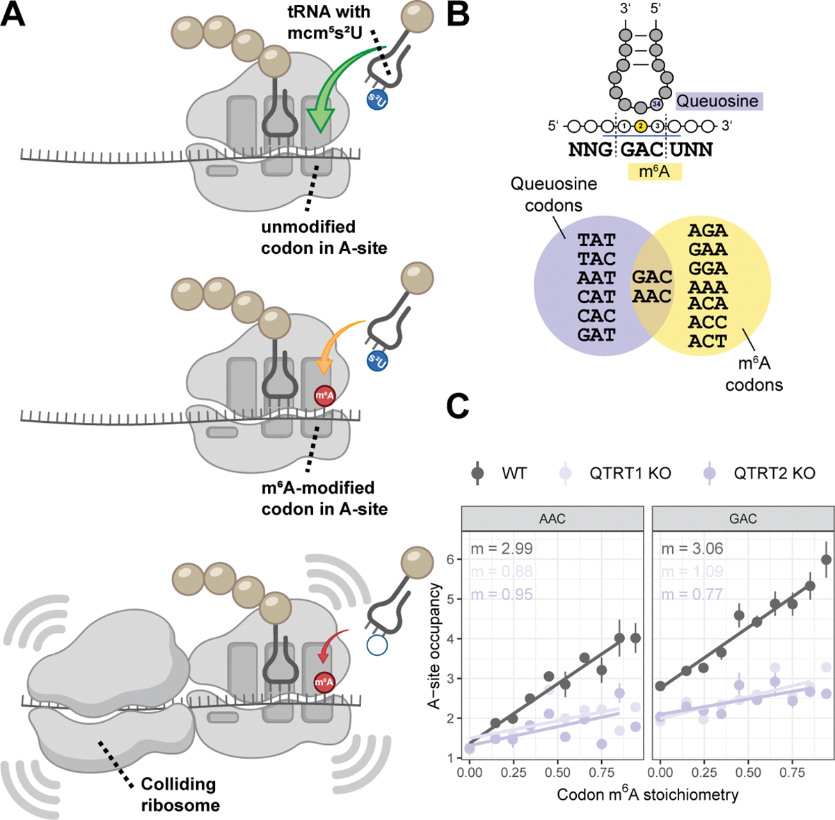
文献精读｜m6A与mcm5s2U：结果是修饰状态改变mRNA decay和肿瘤通路
PMID 40311619 | Fig.6 mRNA and tRNA modifications affect ribosomal decoding
结果：mcm5s2U水平改变会改变m6A修饰codon的翻译和mRNA稳定性。
表型：癌症中m6A和mcm5s2U通路失衡与更强侵袭性相关。
讨论：U34修饰是“解码补偿指纹”，不只是tRNA自身属性。
数据库字段：mRNA_mod_context、decoded_codon、tRNA_U34_state、decay_effect。
11

Slide 12
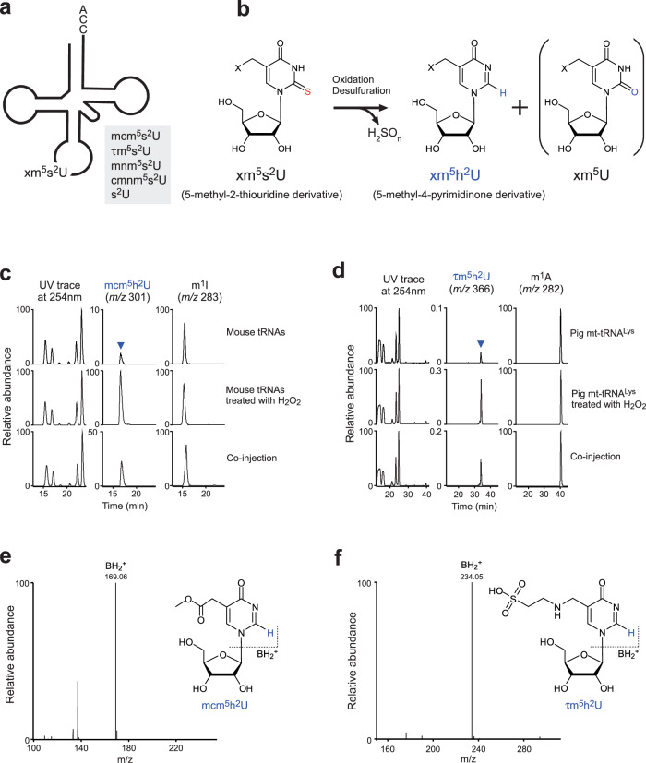
文献精读｜氧化脱硫：假说是氧化应激把U34修饰转成另一种指纹
PMID 41807381 | Fig.1 xm5s2U → xm5h2U
逻辑：xm5s2U34 是解码purine-ending codons的重要wobble修饰。
假说：氧化条件使xm5s2U脱硫为xm5h2U，形成可逆/动态翻译调控。
方法：LC-MS/CID 验证脱硫产物，spike-in排除处理伪影。
数据库字段：precursor_mod、converted_mod、redox_state、MS_fragment。
12

Slide 13
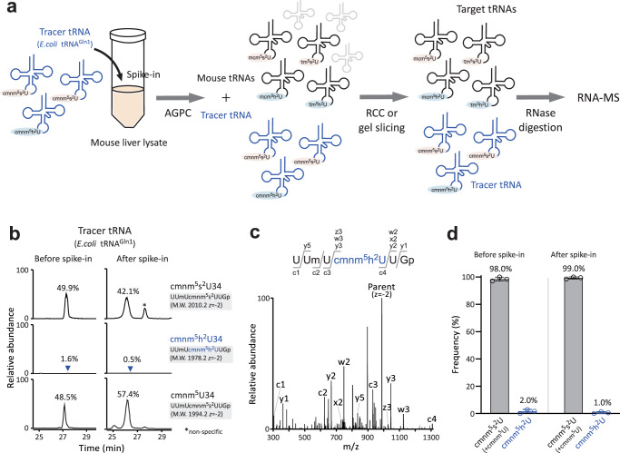
文献精读｜氧化脱硫：结果是氨酰化和A-site识别下降
PMID 41807381 | Fig.2 spike-in 控制；Fig.4-7 为功能验证
方法步骤：spike-in tracer tRNA、体外翻译、氨酰化、A-site binding、cryo-EM。
结果：mcm5h2U降低tRNALys/Gln/Glu氨酰化，并削弱AAA/AAG识别。
讨论：同一U34位点可能随氧化应激在“高效解码”和“低效解码”状态间切换。
数据库字段：readthrough/recognition_rate、aminoacylation_effect、stress_condition。
13

Slide 14
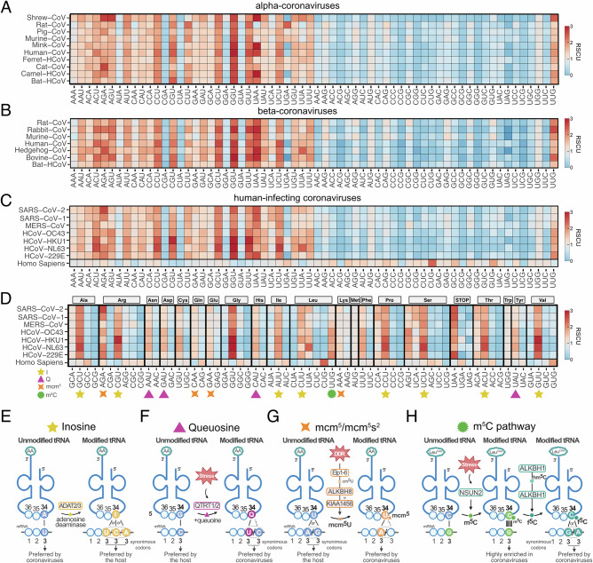
文献精读｜冠状病毒：假说是病毒codon usage利用宿主tRNA修饰
PMID 41714626 | Fig.1 RSCU and modification pathways
逻辑：冠状病毒富含A/U-ending suboptimal codons。
假说：感染重编程I、Q、mcm5U/mcm5s2U、m5C/f5C来提高病毒蛋白翻译。
方法：RSCU、LC-MS/MS、mim-tRNAseq、酶敲低/过表达。
数据库字段：condition=virus、codon_usage_pressure、required_modification。
14

Slide 15
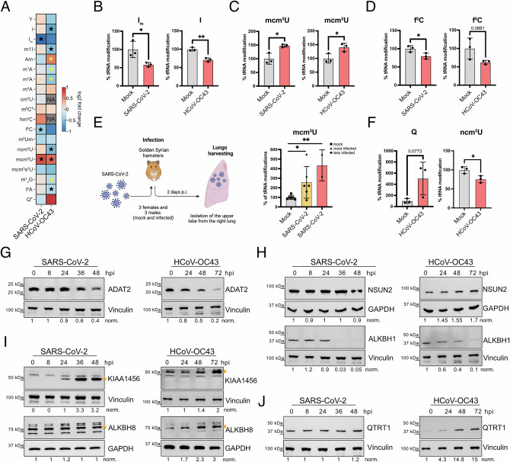
文献精读｜冠状病毒：结果是感染触发tRNA epitranscriptome重塑
PMID 41714626 | Fig.3 LC-MS/MS modification landscape
结果：SARS-CoV-2和HCoV-OC43感染改变anticodon loop修饰。
功能测试：ELP3/QTRT1/NSUN2等通路扰动会影响病毒NP蛋白表达。
讨论：病毒不是只“消耗”tRNA，而是改写宿主修饰景观。
数据库字段：enzyme_expression、infection_time、mod_fold_change、viral_translation_output。
15

Slide 16
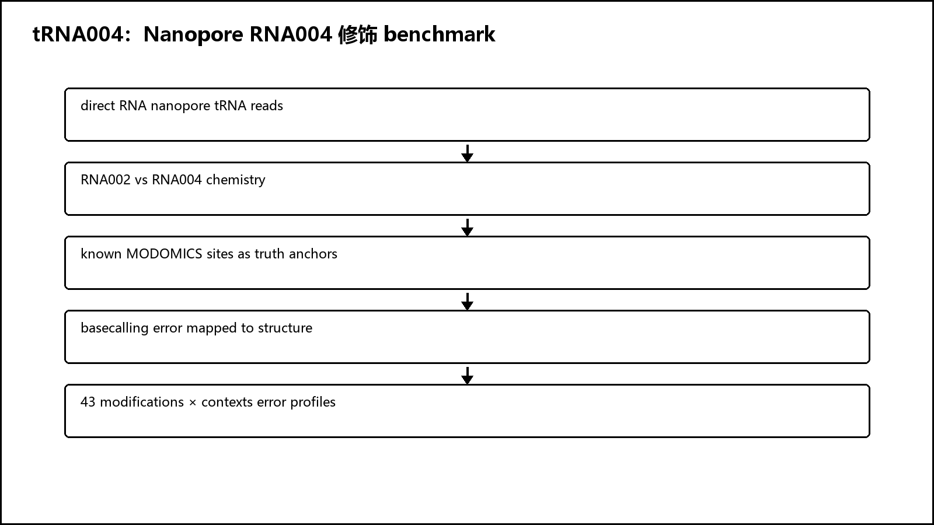
文献精读｜tRNA004/Nanopore：问题是43种修饰在孔道中有不同错误指纹
GitHub rnabioco/tRNA004 | README + Rmd analysis
逻辑：已知tRNA修饰位点可作为天然benchmark。
方法：RNA002/RNA004直接RNA测序，basecalling error映射到MODOMICS位点和结构坐标。
结果目标：比较43种修饰在不同上下文下的错误谱、yield和basecalling accuracy。
数据库字段：platform、chemistry、basecaller、error_profile、context_coverage。
16

Slide 17
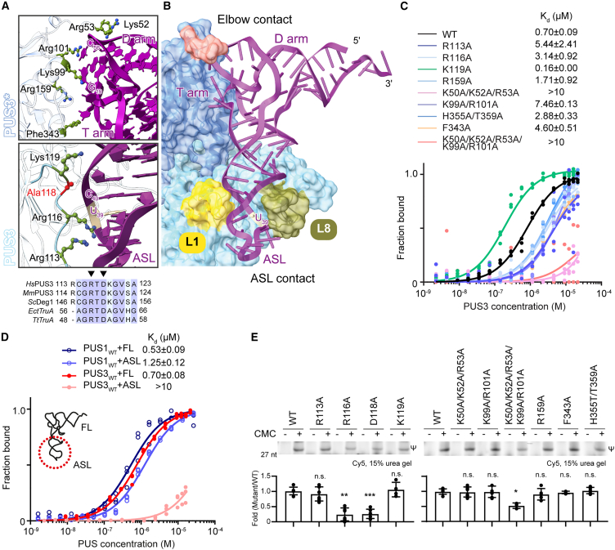
文献精读｜PUS3/Ψ38-39：结构选择性解释为什么同类修饰不等价
PMID 38996458 | Figure 2/3 PUS3-tRNA structure
逻辑：Ψ广泛存在，但PUS3只修饰特定tRNA 38/39位点。
方法：apo和tRNA-bound PUS3 cryo-EM，突变验证，Pseudo-seq定位。
结果：PUS3二聚体定位tRNA并把目标U放到活性位点。
讨论：数据库不能只记录“Ψ”，还要记录writer、target position和selectivity evidence。
17

Slide 18
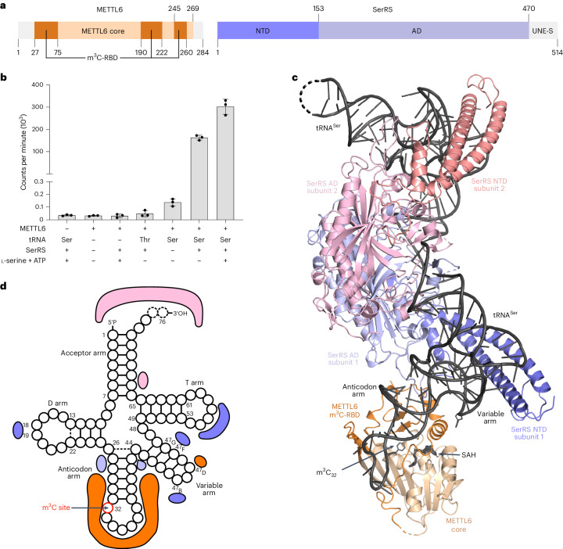
文献精读｜METTL6/m3C32：SerRS决定底物选择，A37和variable arm也重要
PMID 38918637 | Fig.1 METTL6-SerRS-tRNA complex
逻辑：m3C32影响翻译精度，但METTL6如何选择tRNASer不清楚。
方法：cryo-EM、体外甲基化、mutagenesis、MS。
结果：SerRS是底物选择因子；C32 flip-out进入METTL6活性中心。
数据库字段：writer、cofactor/substrate_selector、structure_state、associated_A37_mod。
18

Slide 19
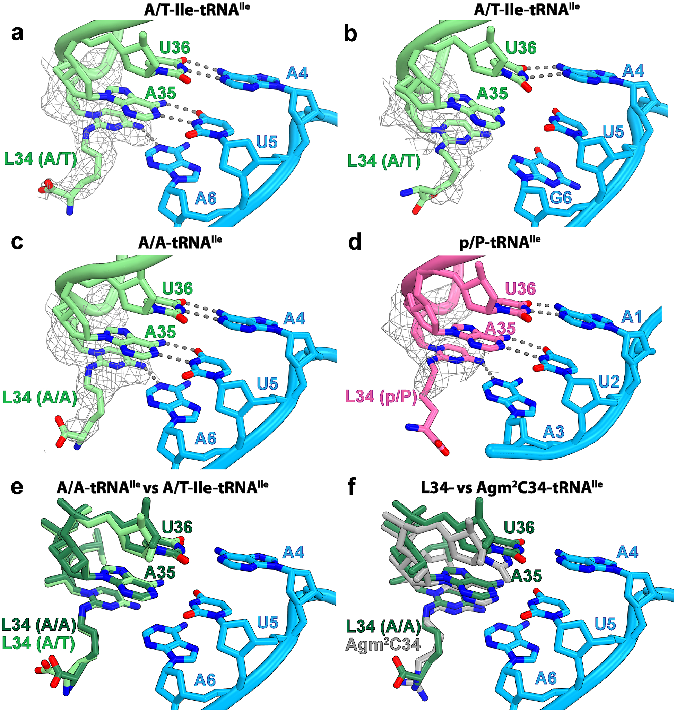
文献精读｜lysidine/k2C34：一个wobble修饰决定AUA而避开AUG
PMID 38538914 | Fig.2 role of lysidine 34
逻辑：tRNAIle CAU 需要识别AUA但避开AUG。
假说：C34的lysidine改变碱基几何，排斥AUG。
方法：70S ribosome + EF-Tu + Ile-tRNA cryo-EM。
结果：L34在第三位形成特殊几何，削弱AUG ternary complex稳定性。
数据库字段：codon_specificity、avoidance_codon、structural_decoding_evidence。
19

Slide 20
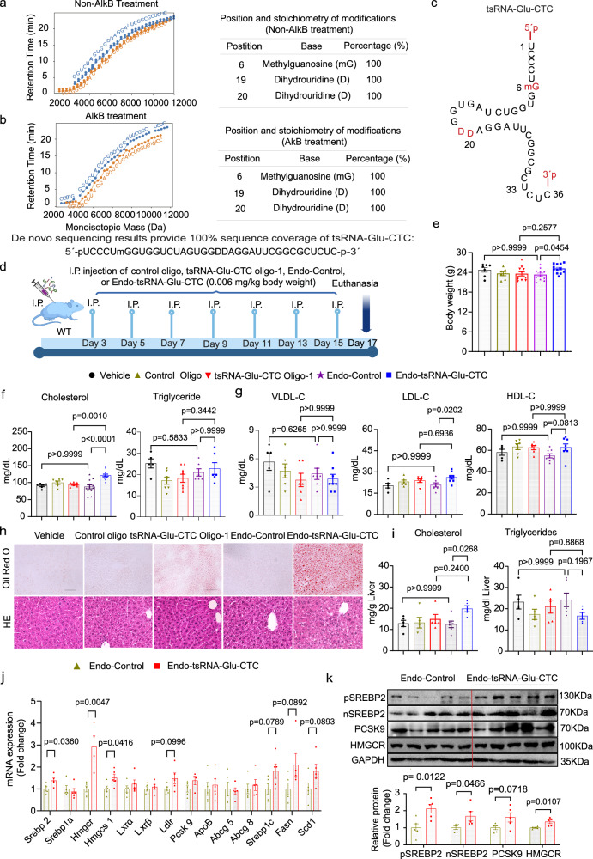
文献精读｜tsRNA-Glu-CTC：修饰型tsRNA的表型强于未修饰合成体
PMID 41398161 | Fig.9 endogenous modified tsRNA
逻辑：tsRNA不仅是降解片段，可能是带修饰的功能分子。
方法：PANDORA-seq识别tsRNA，MLC-seq解析内源tsRNA修饰。
结果：修饰型tsRNA-Glu-CTC更强地影响胆固醇和肝脂质。
数据库字段：fragment_start/end、source_tRNA、modification_pattern、lipid phenotype。
20

Slide 21
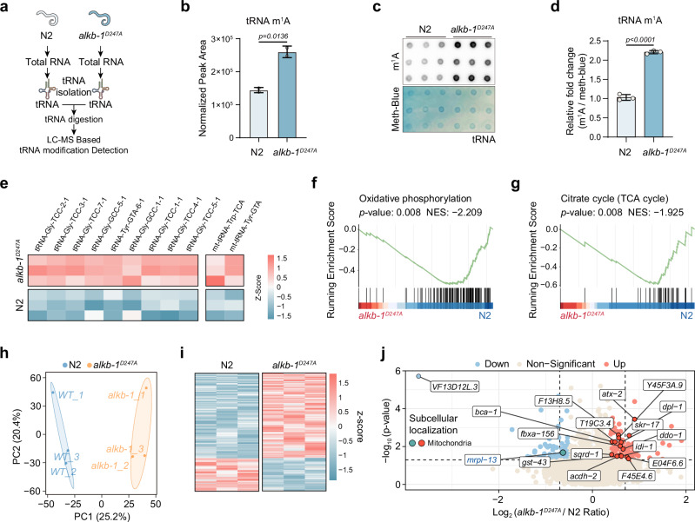
文献精读｜ALKB-1/m1A：eraser失活会改变翻译和线粒体表型
PMID 41611679 | Fig.2 tRNA m1A and proteostasis
逻辑：tRNA methylation 是否影响 paternal mitochondrial elimination 未知。
方法：ALKB-1 D247A/RNAi、LC-MS、m1A-seq、RNC-seq、proteomics。
结果：tRNA m1A升高，线粒体蛋白稳态和ROS通路改变。
数据库字段：eraser_state、m1A_level、translation_imbalance、PME phenotype。
21

Slide 22
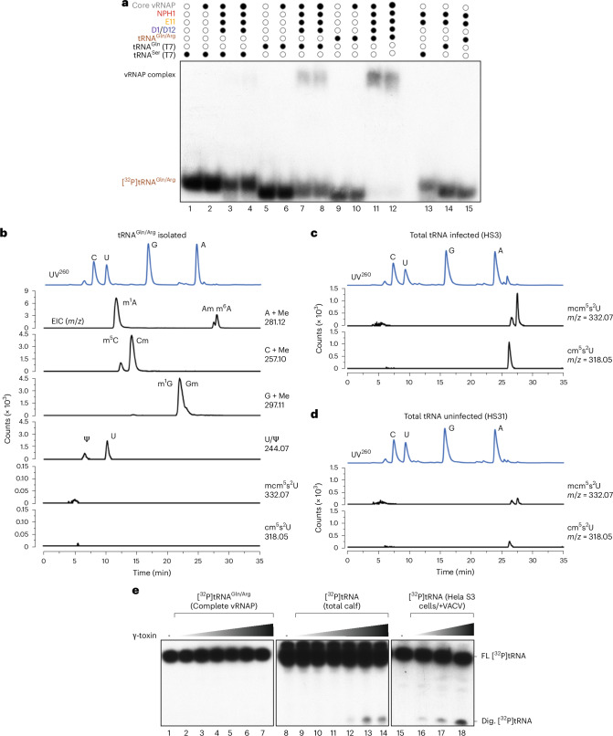
文献精读｜vRNAP-associated tRNA：缺失修饰也可能是功能指纹
PMID 40908366 | Fig.6 modification impact for vRNAP formation
逻辑：poxvirus vRNAP装配需要特定tRNAGln/Arg作为assembly chaperone。
方法：重构装配、gel shift、LC-MS/MS、cryo-EM。
结果：特定tRNA修饰图案和缺失mcm5s2U34参与选择。
讨论：数据库应允许记录absence_of_modification和non-translational_function。
22

Slide 23
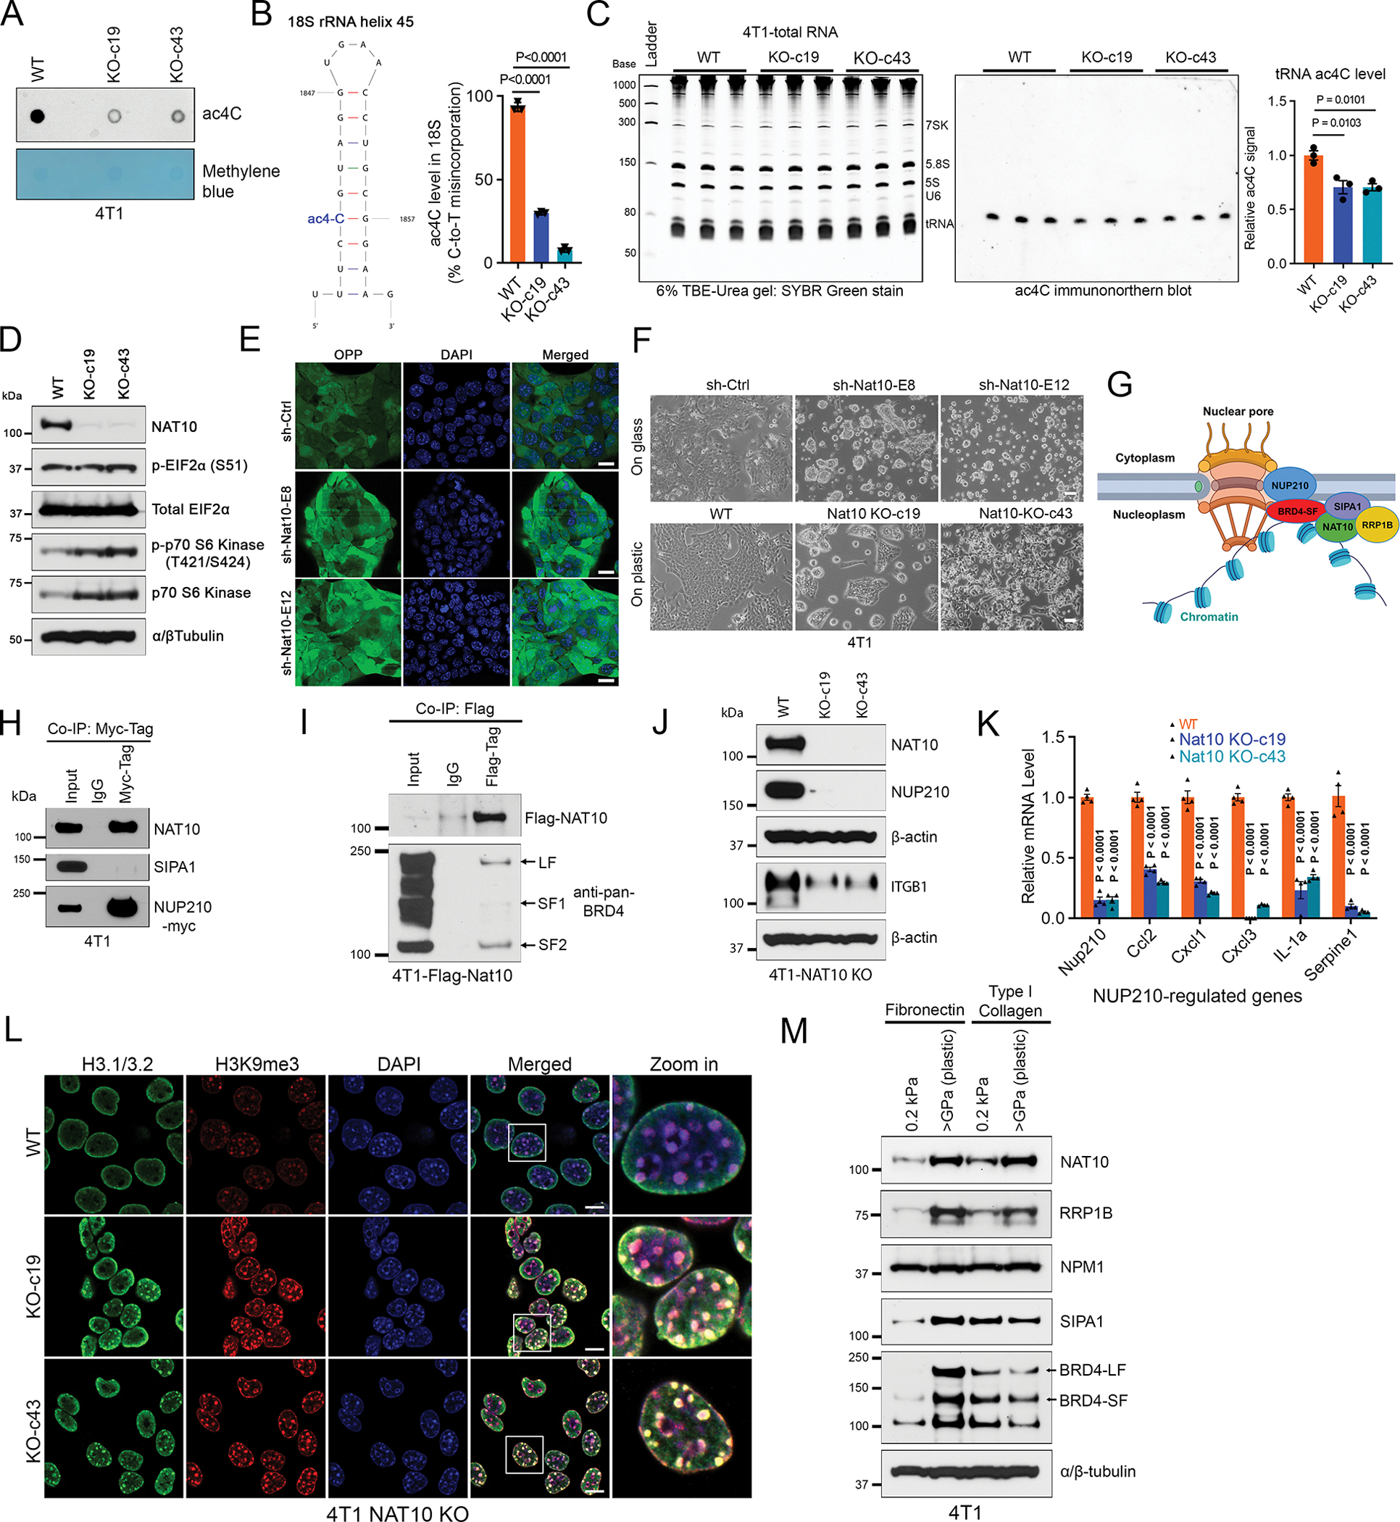
文献精读｜NAT10/ac4C chromatin-associated tRNA：修饰影响染色质与转移
PMID 41344331 | Fig.2 NAT10 modifies RNAs and metastasis complex
逻辑：NAT10是ac4C writer，但其促转移机制不清楚。
方法：NAT10扰动、RNA ac4C、chromatin-associated tRNA、p300/CBP功能分析。
结果：染色质相关tRNA ac4C变化扰动p300/CBP和enhancer组织。
数据库字段：subcellular_context、chromatin_associated_tRNA、ac4C、metastasis phenotype。
23

Slide 24
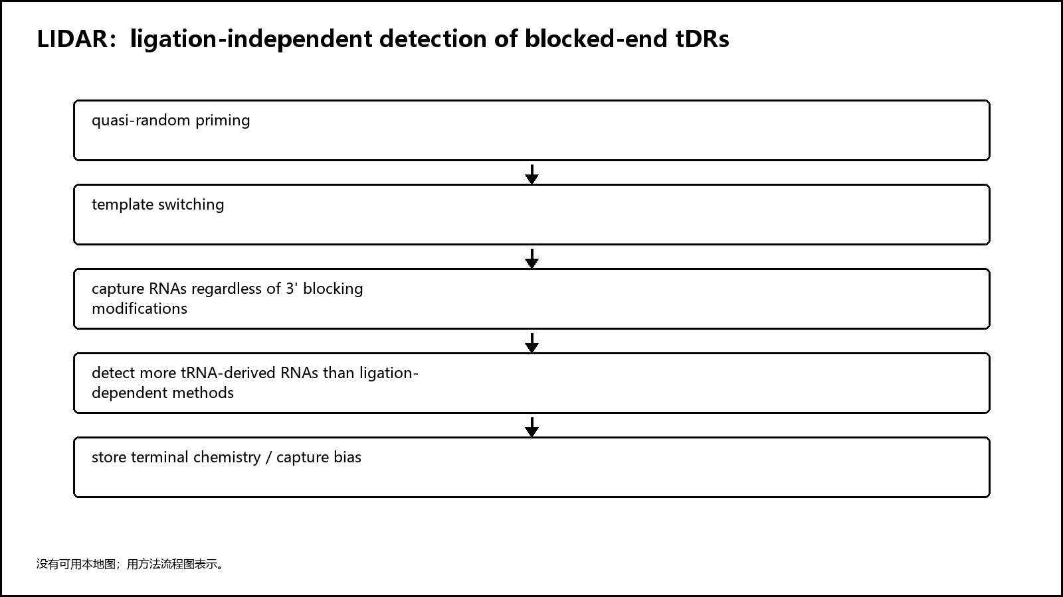
文献精读｜LIDAR：捕获被3'端修饰阻断的tRNA-derived RNAs
PMID 39096899 | Method logic reconstructed from abstract and local metadata
逻辑：传统ligation-dependent small RNA-seq会漏掉3'端被修饰/阻断的RNA。
方法：quasi-random priming + template switching，避免3' ligation依赖。
结果：发现更多tDRs，包括3' blocked species。
数据库字段：terminal_state、library_method、capture_bias、tDR class。
24

Slide 25
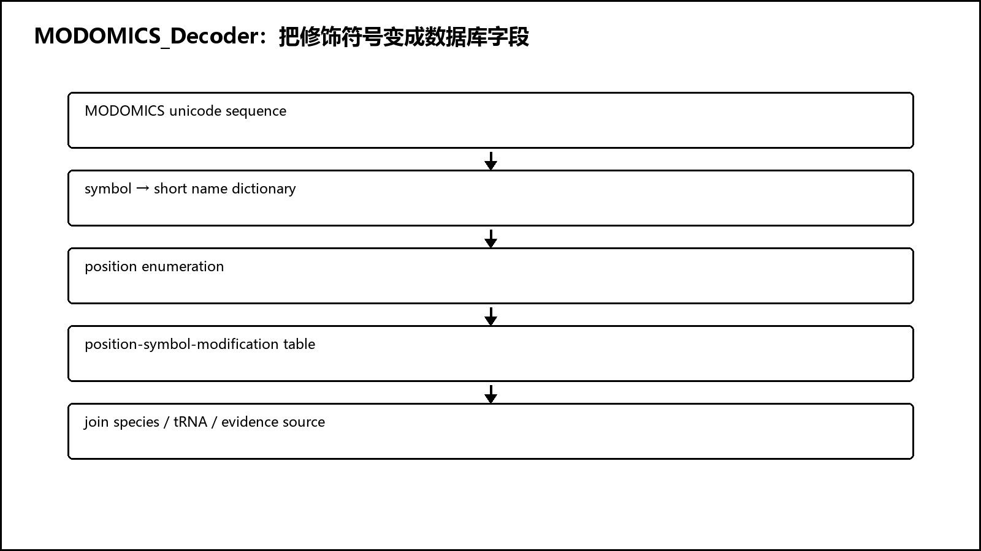
工具精读｜MODOMICS_Decoder：修饰字典导入，不是caller
GitHub monimaanam/Modomics_Decoder
输入：MODOMICS unicode sequence。
输出：position、symbol、short names，例如7=m7G、?=m5C、Ѣ=m1A。
用途：把“每种修饰是什么样”标准化为数据库字段。
局限：不提供实验识别率或表型，需要和证据层join。
25

Slide 26
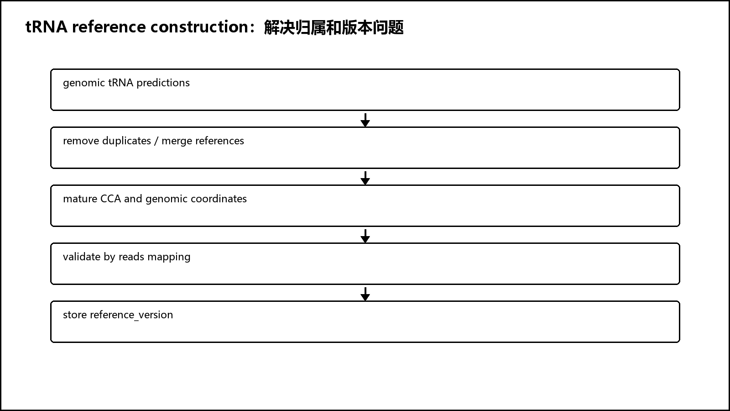
工具精读｜tRNA reference construction：先解决参考坐标
GitHub FlorianPichot/tRNA_reference_construction
目标：从genomic tRNA predictions构建非重复、合并、优化参考。
方法：R脚本构建，Unix脚本用reads验证。
数据库意义：所有修饰位点必须锚定reference_version。
风险：路径硬编码，需要工程化重写。
26

Slide 27
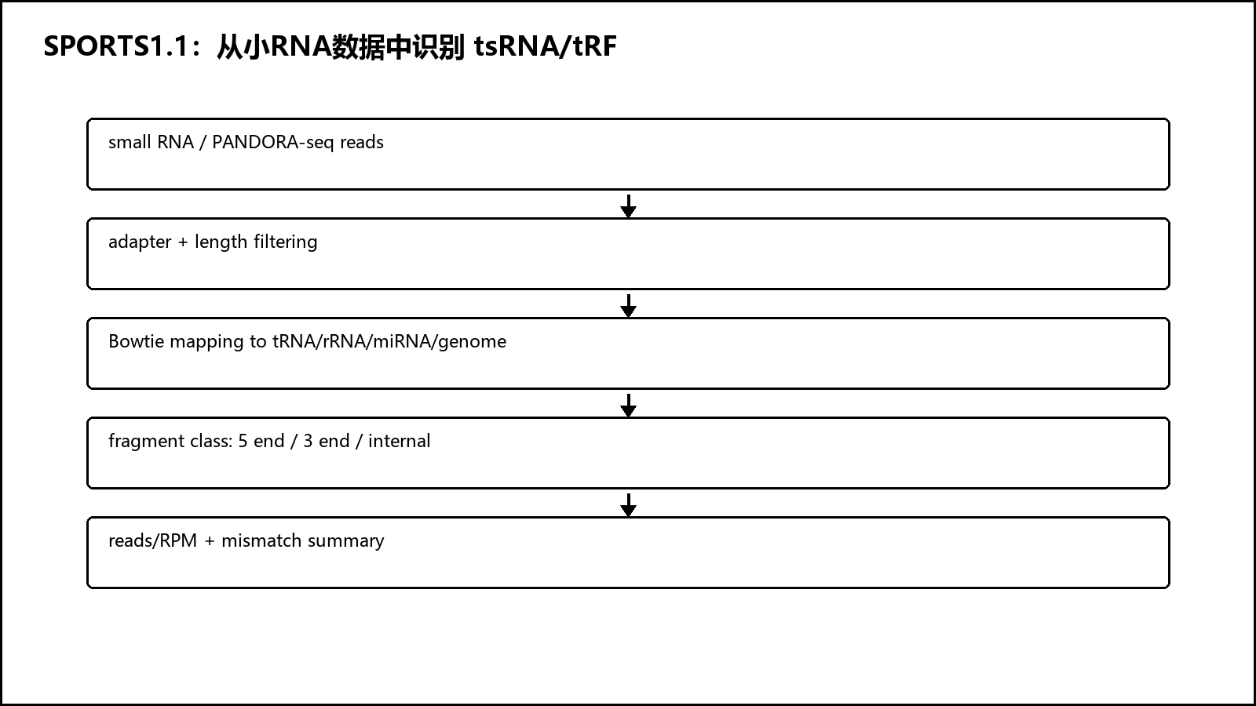
工具精读｜SPORTS1.1：tsRNA/tRF层面的指纹入口
GitHub junchaoshi/sports1.1
处理small RNA/PANDORA-seq，输出tRNA-derived fragment annotation。
可识别tRNA-Glu-CTC_5_end等片段类别。
mismatch summary可作为候选修饰线索。
数据库用途：fragment entity、RPM、length、source tRNA、condition。
27

Slide 28
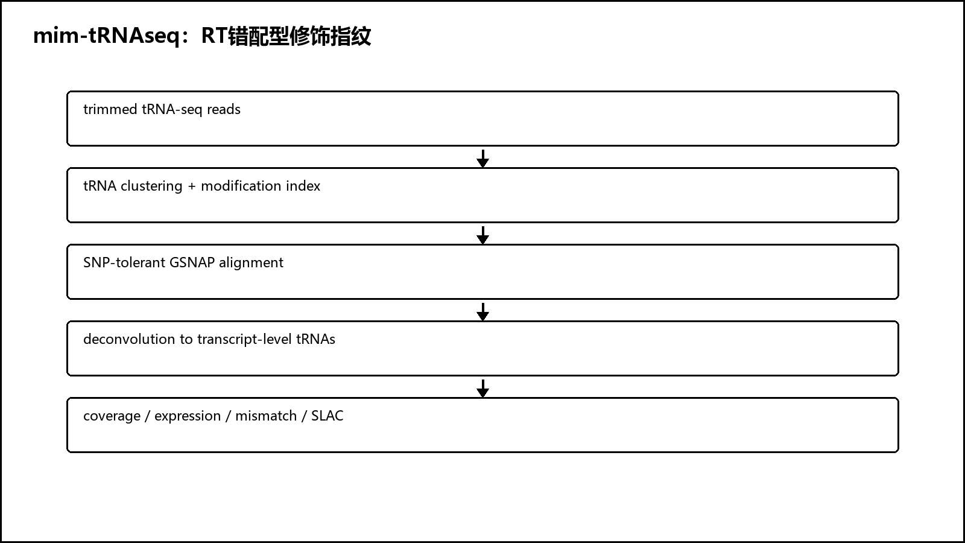
工具精读｜mim-tRNAseq：最完整的RT错配型tRNA修饰pipeline
GitHub nedialkova-lab/mim-tRNAseq
步骤：cluster/index、GSNAP alignment、deconvolution、coverage/QC、DESeq2。
输出：expression、misincorporation、3'-CCA completeness、SLAC crosstalk。
识别率受coverage、RT通读、修饰类型和remap参数影响。
数据库用途：method-specific mismatch spectrum 和 crosstalk evidence。
28

Slide 29
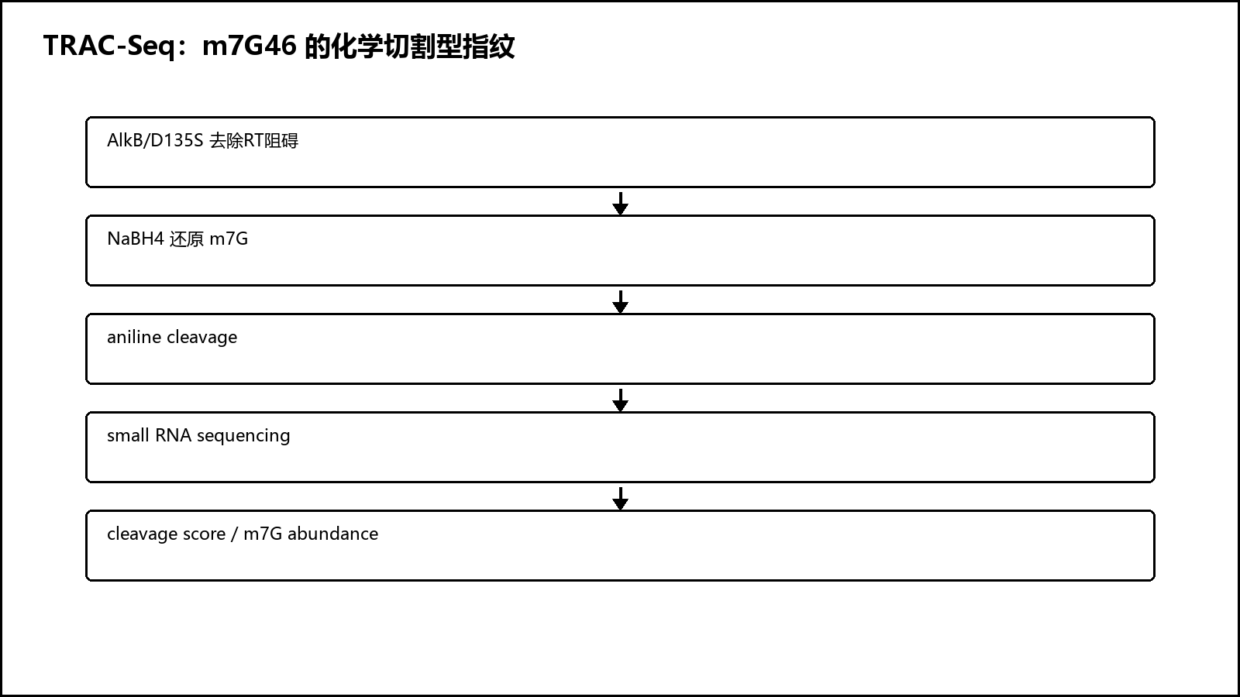
工具精读｜TRAC-Seq：专门服务m7G46的高特异方法
GitHub rnabioinfor/TRAC-Seq + METTL1论文方法
化学逻辑：m7G还原后可特异切割。
信号：cleavage score，而不是普通mismatch。
优点：m7G位点特异；局限：主要适用于m7G。
数据库字段：chemical_treatment、cleavage_position、score_ratio。
29

Slide 30
工具精读｜tRNA004：把Nanopore错误率变成修饰benchmark
GitHub rnabioco/tRNA004
核心贡献：43种已知修饰的basecalling error profiles。
RNA004相对RNA002改善短tRNA测序产量/准确性，但每种修饰信号不同。
识别差异原因：修饰化学体积、序列上下文、basecaller训练、coverage。
数据库用途：nanopore_signature_reference。
30

Slide 31
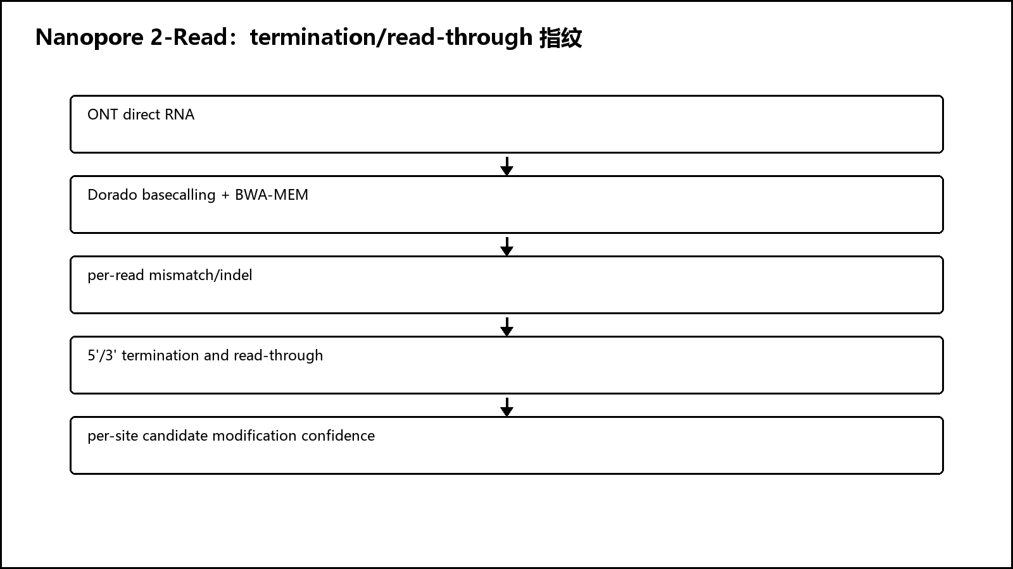
工具精读｜Nanopore 2-Read：通读率和终止位点成为指纹
GitHub AteeshaNegi/nanopore-2Read-trna-pipeline
利用ONT basecalling errors、polymerase read-through/error和termination events。
强调per-read/per-site解析，适合记录分子层异质性。
需要补充脚本完整性、示例数据、阈值和验证集。
数据库字段：readthrough_rate、termination_site、per_read_signature。
31

Slide 32
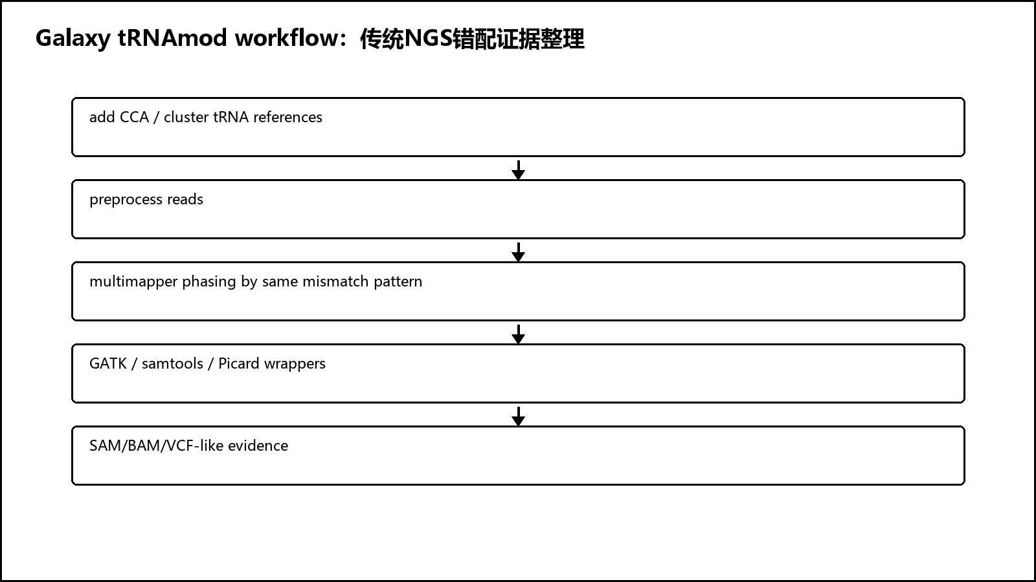
工具精读｜Galaxy tRNAmod：传统NGS错配证据的workflow参考
GitHub jfallmann/tRNA_ngs_mod_map_call_galaxy
addCCA、clustering、multimapperPhasing、GATK wrapper等工具。
核心思路：多重比对reads只有错配图案一致时才保留。
优点：体现tRNA多拷贝mapping问题；局限：依赖旧GATK/Galaxy。
数据库用途：multi_mapping_policy 和 mismatch evidence 规范化。
32

Slide 33
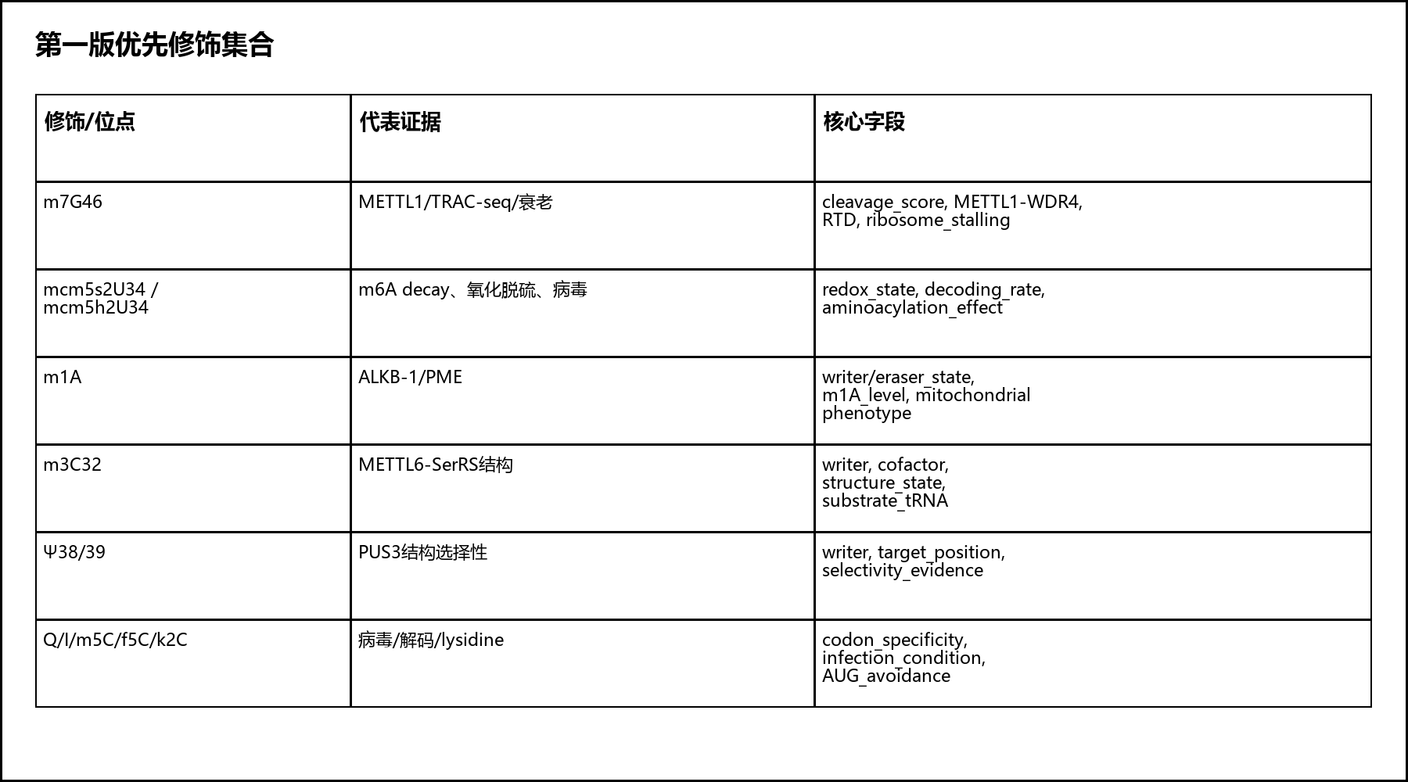
数据库设计｜第一版优先收录这些修饰和字段
从精选文献和工具反推最小可行数据模型。
先覆盖强证据和强表型修饰，不追求一开始覆盖>100全部。
每个修饰至少要有：位点、方法、信号、来源、表型字段。
后续用MODOMICS批量扩展全量修饰字典。
33

Slide 34
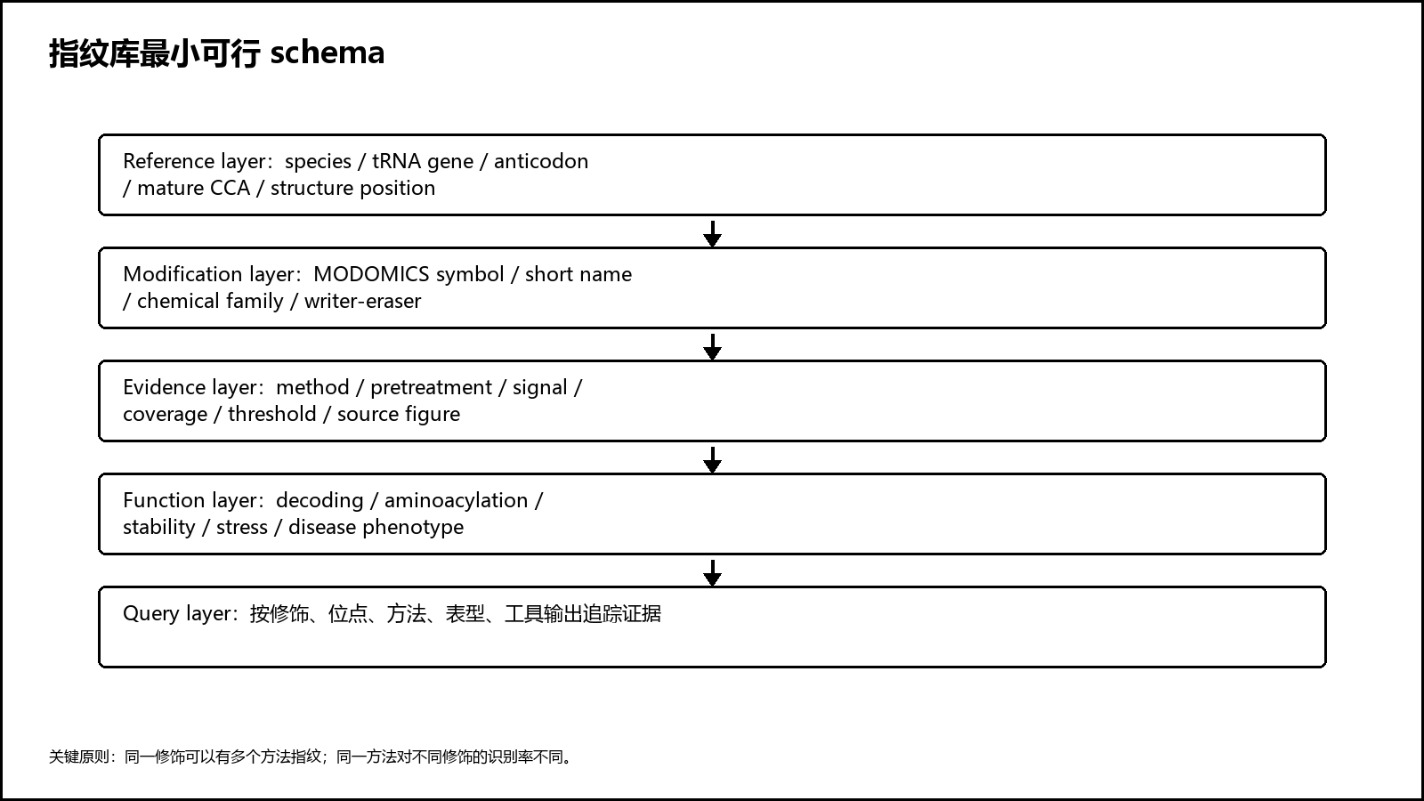
数据库设计｜指纹库schema把文献与工具输出连接起来
最小可行schema。
Reference、Modification、Evidence、Function 四层分离。
工具输出只进入Evidence层；文献表型进入Function层。
同一修饰允许多方法、多条件、多表型证据并存。
34

Slide 35
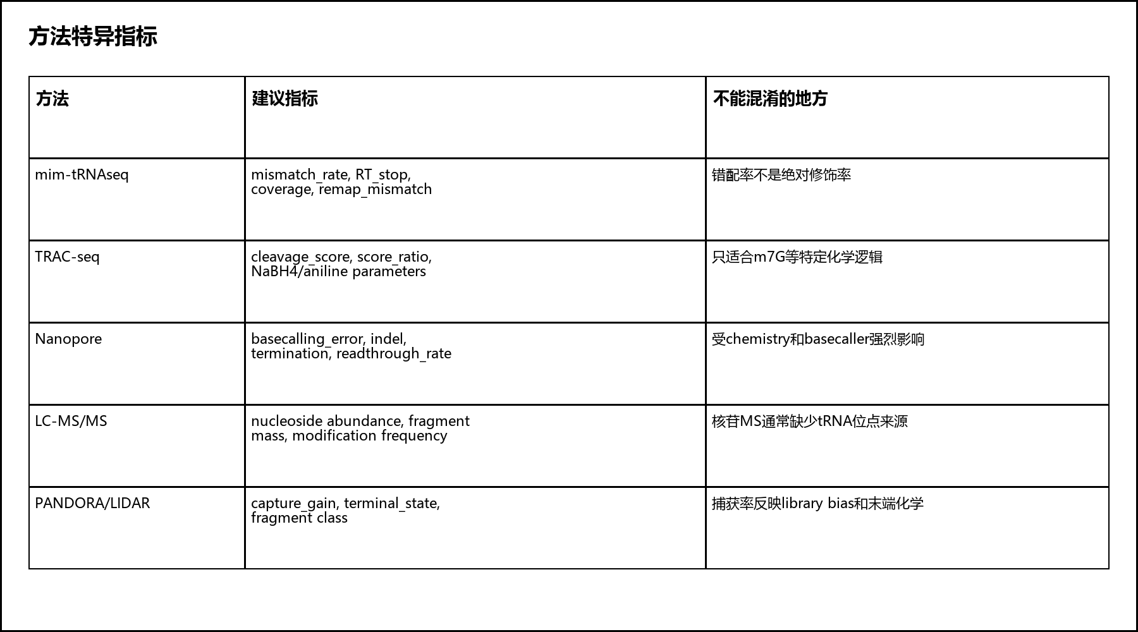
数据库设计｜识别率/通读率需要按方法存储，而不是全局值
方法特异字段建议。
同一修饰在不同工具中指标不等价。
数据库查询界面应显示方法、阈值和coverage，避免误读。
通读率/readthrough_rate必须绑定RT酶或Nanopore chemistry。
35

Slide 36
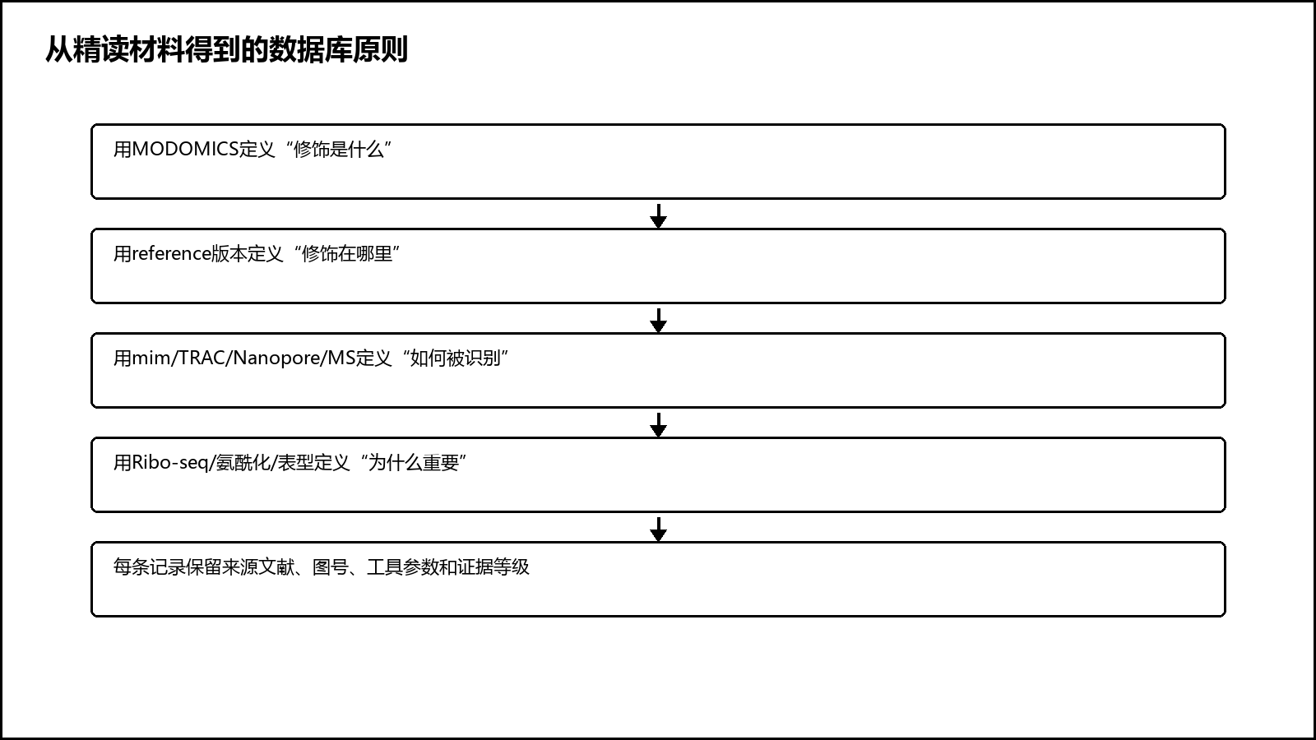
最终结论｜tRNA修饰指纹库应是证据图谱，不是静态修饰表
综合模型。
第一版优先做U34/G46/C32/A37等关键位点。
识别率差异来自化学结构、上下文、平台和预处理，不应被简化为一个百分比。
下一步可以把现有CSV/JSON整理成schema原型，再接入工具输出。
36

